Slide 1
Происхождение наречий
Вводная презентация к проекту по русскому языку в 7 классе
Подготовила учитель МОУ «ООШ п. Чапаевский
Пугачёвского района Саратовской области»
Т.В. Носова

Slide 2
Русский язык необыкновенно богат наречиями, которые делают нашу речь точной, образной, выразительной…
М. Горький

Slide 3
Наречие молодо, но ни перед кем не склоняется, не изменяется. У него нет окончания. Наречие любит командовать, указывать глаголу, как ему поступить. Наречие дружит со многими частями речи.

Slide 4
Наречия возникли в языке позже других слов. Они нередко восстанавливают историю давно забытого слова, помогают понять, что язык постоянно изменяются, в нем происходят процессы отмирания одних слов и рождение других.

Slide 5
Язык
наречие
Слово
Решение
Вопрос
Дело
Способ
вещи
предмет
глагол
приглаголие

Slide 6
Поговорим о происхождении наречий?

Slide 7
Наречие образуется от существительных…
Низ вниз
Круг вокруг
Волчок волчком
Весна весной

Slide 8
От прилагательных…
Тяжёлый тяжело
Досрочный досрочно
Новый снова
Далёкий далеко

Slide 9
От числительных…
Второй во-вторых
Один однажды
Пятеро впятером
Два надвое

Slide 10
От глаголов…
Молчать молчком
Догонять вдогонку
Прикусить вприкуску
Лежать лёжа

Slide 11
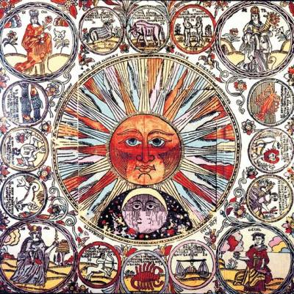
Но есть и наречия, пришедшие к нам из давних времён…

Slide 12
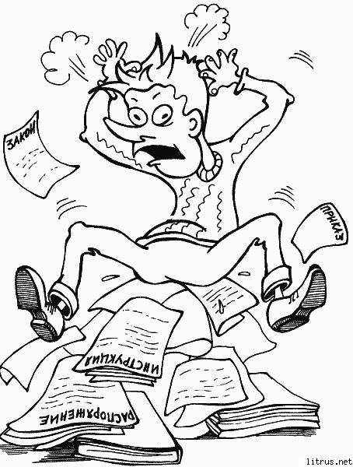
Знать назубок
Знать очень хорошо, наизусть.
Было время, когда слова “знать на зубок”, “проверить на зубок” понимались почти буквально: поговорка возникла от обычая проверять надкусом подлинность золотых монет, колец и других изделий из благородного металла.
Возьмёшь монету в рот, прикусишь её зубами, и, если не осталось на ней вмятины, значит, она подлинная, не поддельная.

Slide 13
Дотла
Наречие «дотла» образовалось от сочетания «до тла», т.е. до дна, до основания: в древнерусском языке тлом назывался пол, а также дно и основание.
Соответственно, «тла» – это форма родительного падежа единственного числа существительного «тло». С развитием языка слово «тло» стало рассматриваться как устаревшее и вскоре вовсе вышло из употребления.

Slide 14
Жило-было наречие Чересчур.
Оно чересчур гордилось своими
древними корнями.
И Чересчур ими хвасталось.
любило рассказывать о себе, а
другим наречиям приходилось
чересчур много слушать.
И столько Чересчур рассказывало,
приставало к другим, что наречия
невзлюбили его,
и Чересчур огорчённо отправился
скитаться по свету.
Многое повидал Чересчур.
А когда вернулся, то
рассказал чересчур много
интересного и увлекательного.
чересчур
чур (устаревш.) "рубеж, черта, край"

Slide 15
Шиворот-навыворот
“Шиворотом” в Московской Руси именовался расшитый боярский воротник, один из знаков достоинства вельможи.
Во дни Ивана Грозного подвергшегося царскому гневу и опале боярина нередко сажали на тощую клячу спиной вперёд, надев на него одежду тоже наизнанку, шиворот – навыворот, то есть наоборот. В таком виде опального возили по всему городу, под свист и улюлюканье уличной толпы.

Slide 16
В древнерусском языке были существительные мужского рода «пешек» (в значении «пешеход» ) и «мельк» (в значении «миг», «мгновение» ). Эти существительные в творительном падеже – «пешком» и «мельком» - перешли в наречия. «Пешком» стало обозначать «на своих ногах», а «мельком» – «на короткое время», «бегло». В обоих наречиях был суффикс –ом.
Постепенно существительные «пешек» и «мельк» устарели и вышли из употребления. Наречие «пешком» теперь мы связываем по смыслу с прилагательным «пеший» и выделяем в нём корень пеш- и суффикс -ком, а наречие «мельком» связываем по смыслу с глаголом «мелькать» и выделяем в нём корень мельк- и суффикс -ом

Slide 17
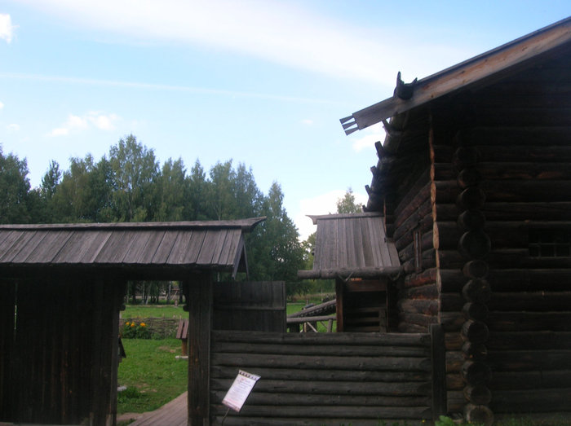
НАСТЕЖЬ
Иногда бывает необходимо, чтобы створки дверей или ворот не захлопывались, - например, когда вносишь в дом что-нибудь громоздкое или заводишь на двор телегу с сеном. Крестьяне это хорошо понимали.
И, чтобы работать в таких случаях было сподручнее, в старину створки раскрытых ворот закрепляли, накидывая веревочную петлю на специально вбитую в землю палку. Называлась она - стежь. И все то, что было распахнуто на стежь, не захлопывалось.

Slide 18
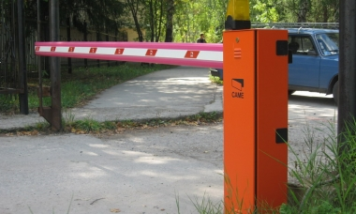
Поперек
Слово возникло в результате сращения предлога «по» и существительного «перекъ» - «ширина». В литературных памятниках отмечается с XVI в.
«Поперек» буквально — «в ширину».

Slide 19
Слова способны поведать о том, как жили люди сотни лет назад.
С помощью слов можно узнать,
как понимали мир наши предки.
Человек исчезал,
но слово, им созданное, осталось бессмертной и неисчерпаемой сокровищницей народного языка, которой пользуемся мы с вами.

Slide 20
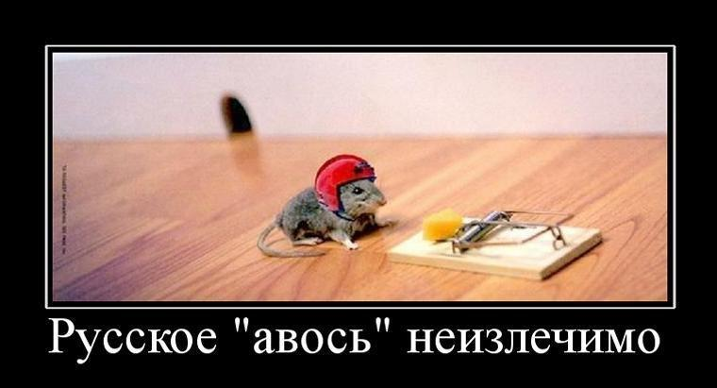
Слова для исследования
Авось, небось, исподволь, начеку, невзначай, невмоготу, наружу, нелепо, навзничь, ничком, нарочно, подле, около, восвояси, невдомёк, насмарку, впросак, наобум, опять.

Slide 21
Дидактическое задание
Кроссворд по теме «Наречие».
Сказка о наречиях или с употреблением наречий.
Ребусы-наречия.
Наречия в пословицах.

Slide 22
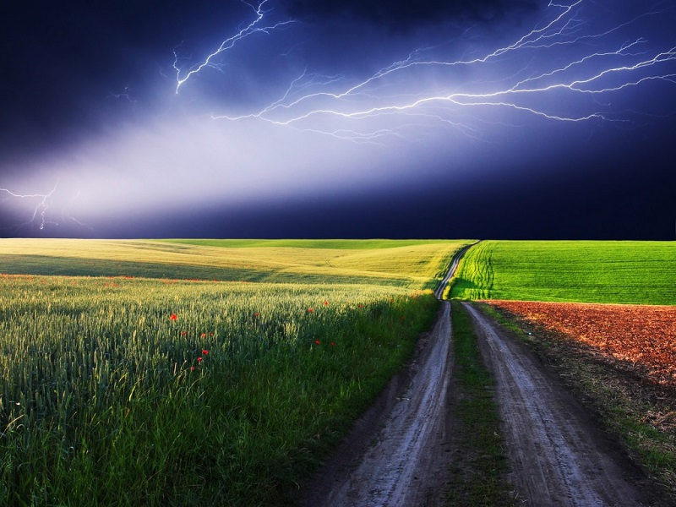
Составить рассказ по картине, используя как можно больше наречий
http://web-mirror.net/urban/mosty-i-dorogi/attachment/roads-and-bridges10

Slide 23
Источники:
Яндекс-словари
http://www.ihrbuchbinder.de/
http://cs2.a5.ru/media/b6/8b/4d/1024_b68b4d638d5b2102f11ed462750b851d.png
http://rus.1september.ru/2007/06/11-1.jpg
http://as.baikal.tv/news/nimg/2004_11_09/1/V%20-%20Dom%20Sgorel%20Sovsem%20090337.jpg
http://img-fotki.yandex.ru/get/6512/31297061.23/0_bdfc1_d28dd8ad_L.jpg
http://www.tsc2.ru/stati/uchiteljam/urok---puteshestvie-narechie.html
http://mvd-sssr.forumei.com/t2-topic
http://rumova.blogspot.ru/2012/03/blog-post_07.html
http://www.gramma.ru/SPR/?id=1.11&page=1&wrd=%CD%C0%D1%D2%C5%C6%DC&bukv=%CD
http://img.tourbina.ru/photos.3/6/9/69899/big.photo/Vorota-v-krestyanskiy.jpg
http://ae96.ru/upload/image/155470_l.jpg
http://otherreferats.allbest.ru/languages/00125141_0.html

